Slide 1
Aktualitātes pensiju jomā
2024.gada 30.septembris

Slide 2
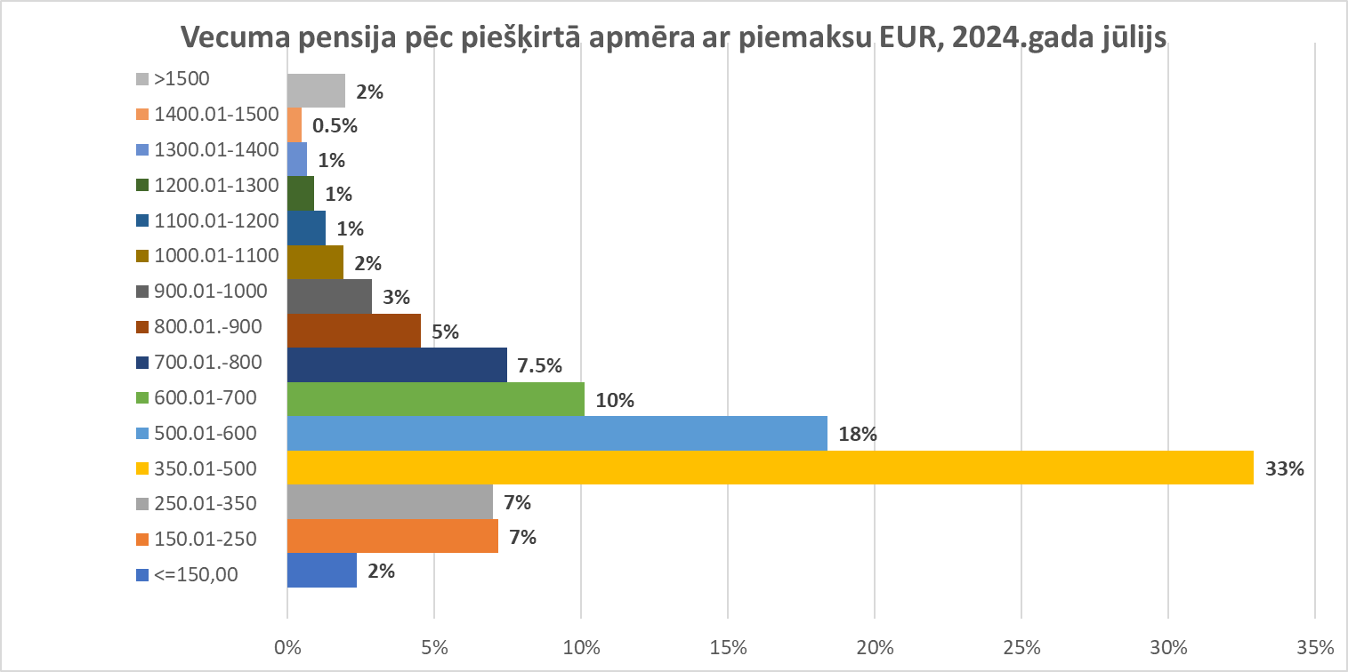
Vecuma pensiju saņēmēja portrets 2024.gada Jūlijā
Skaits – 435 013
Vidējais apmērs – 570 EUR
Piemaksu saņēmēji – 63%
Minimālā pensija – 17%
Vidējais vecums – 74.60
Notes:
Pensijas līdz 500 eiro saņem – 49%, no 500-700 eiro – 28%, no 700-1000 eiro – 15,5%, virs 1000 eiro – 7,5% pensiju saņēmēju.

Slide 3
Notes:
Vidējais pensijas apmērs ar katru gadu palielinās. Laikā no 2000.- 2023.jūl apmērs pieaudzis par 49% (no 383 eiro līdz 570 eiro).
Palielinās to cilvēku skaits, kuru pensijas apmērs ir robežās no 500-1000 eiro (no 13% 2000.gadā līdz 43% 2023.gadā).
Sarūk to cilvēku skaits, kas saņem pensijas līdz 250 eiro, tas saistīts ar minimālo vecuma pensiju paaugstināšanu katru gadu janvārī.

Slide 4
Jaunpiešķirto vecuma pensiju saņēmēja portrets 2024 I PUSGADĀ
Saņēmēju skaits – 8 228
Vidējais apmērs – 578 EUR
Vidējais darba stāžs – 36 gadi
Vidējais vecums – 64 gadi
Pensionējās priekšlaicīgi – 14%
Minimālā pensija – 17%

Slide 5
No 2024. gada
Piemaksas par apdrošināšanas stāžu, kas uzkrāts līdz 1995.gada 31.decembrim
Pakāpeniski (pa 3 gadiem) pie tām pensijām, kas piešķirtas no 2012. līdz 2028.gadam.
Sākot ar 2029.gadu visiem
2024 | 2012 / 2013 / 2014
2025 | 2015 / 2016 / 2017
2026 | 2018 / 2019 / 2020
2027 | 2021 / 2022 / 2023
2028 | 2024 / 2025 / 2026
2029 | 2027 / 2028 / 2029
Notes:
Ietekmētu 38 tūkst. personu 2024.gadā, 87 tūkst.2025.gadā un 144 tūkst. 2026.gadā, un indikatīvais papildu nepieciešamais valsts pamatbudžeta finansējums: 2024.gadā – 14,6 milj. euro; 2025.gadā – 30,2 milj.euro; 2026.gadā – 51,6 milj.euro.

Slide 6

Pensiju indeksācija 2024.gada 1.oktobrī
Indeksējamā pensijas robeža*
Vecuma pensijas:
Personām, kuru apdrošināšanas stāžs ir:
līdz 29 gadiem, vecuma pensijas pārskatīšanā piemēros indeksu 1,0654;
no 30 līdz 39 gadiem, – piemēros indeksu 1,0771;
no 40 līdz 44 gadiem, – piemēros indeksu 1,0887;
45 un vairāk gadu, – piemēros indeksu 1,1004.
683 eiro
* Politiski represētajiem
cilvēkiem ar I grupas invaliditāti un Černobiļas atomelektrostacijas avārijas seku likvidēšanas dalībniekiem indeksēs visu pensijas apmēru.
Invaliditātes, apgādnieka zaudējuma, izdienas pensijām un atlīdzībām – 1,0654
Notes:
Pēc VSAA aprēķiniem kopējie izdevumi 2023.gada 1.oktobra indeksācijai 2024.gadā būs 65,1 miljoni eiro (par 3 mēnešiem: oktobris-decembris).
Vidējais vecuma pensiju pieaugums – 42,02 eiro.

Slide 7

Piemaksu indeksācija 2024.gada 1.oktobrī
no 2,28 uz 2,43
Ja vecuma pensija piešķirta līdz 1996. gada 31. decembrim
no 1,52 uz 1,62
Ja vecuma pensija piešķirta no 1997. gada 1. janvāra
Vidējais piemaksas apmērs – 51 EUR
Notes:
Tiek pārskatīts piemaksas apmērs, kas bija noteikts par vienu apdrošināšanas stāža gadu, kas uzkrāts līdz 1995. gada 31. decembrim.
2,43 eiro saņems tie, kam vecuma pensija piešķirta līdz 31.12.1996.
1,62 eiro saņems tie, kam pensija piešķirta pēc 01.01.1997.

Slide 8
No 2025.gada
pensionēšanās vecums – 65 gadi (priekšlaicīgi – no 63 gadiem)
minimālais apdrošināšanas stāžs - 20 gadi
paaugstināsies pensiju minimālie apmēri
Vecuma pensijas minimālie apmēr (vispārīgā gadījumā):
Apdrošināšanas stāžs, gadi | Apmērs euro no 01.01.2024. | Apmērs euro no 01.01.2025. | Euro palielinājums 2025.gadā
15 | 188,10 | ---
20 | 205,20 | 226,80 | 21,60
30 | 239,40 | 264,60 | 25,20
40 | 273,60 | 302,40 | 28,80
Notes:
Ja nebūs 20 gadu apdrošināšanas stāžs, piešķirs valsts sociālā nodrošinājuma pabalstu 2025.gadā – 166 eiro.
Paaugstināts arī III grupas invaliditātes pensijas apmērs un I, II grupas invaliditātes pensijas minimālie apmēri, kā arī apgādnieka zaudējuma pensijas apmērs.

Slide 9
Plānotie pasākumi
Bāzes pensija
Indeksācijas pilnveide
IIN neapliekamā minimuma pārskatīšana
Pensiju 2.līmeņa pilnveide
-bāzes pensijas ieviešana
-indeksācijas pilnveidošana
-IIN neapliekamā minimuma pārskatīšana pensionāriem
- pensiju 2.līmeņa pilnveidošana
Notes:
Par bāzes pensiju - Ņemot vērā kopumā zemos pensiju apmērus un to prognozēto vēl zemāku atvietojuma līmeni nākotnē, ir nepieciešams virzīties uz “bāzes pensijas” noteikšanu visiem vecuma pensijas saņēmējiem. LM plāno piedāvāt to balstīt uz pensiju piemaksu turpmāku attīstīšanu par nostrādātiem stāža gadiem. Valdības rīcības plānā termiņš – 2026.gads.
Par indeksāciju – budžeta likumprojektu paketē ir grozījumi likumā «Par valsts pensijām», kas nosaka, ka no 2025.gada pārskatīs valsts pensiju vai tās daļas apmēru, kas nepārsniedz iepriekšējā kalendāra gada vidējās apdrošināšanas iemaksu algas valstī apmēru (50% vietā). Kā arī visu pensijas apmēru pārskatīs personām, kurām vecuma pensija piešķirta ar atvieglotiem nosacījumiem vecuma sakarā ar bērna, kuram noteikta invaliditāte, vai piecu un vairāk bērnu aprūpi un audzināšanu. Likumprojekta ietekme uz valsts budžeta izdevumiem tiek prognozēta 2025.gadā: 5 789 737 euro, 2026. gadā: 27 559 157 euro, 2027. gadā 44 638 195 euro un 2028. gadā 60 894 953 euro.
Par IIN – pensionāra neapliekamais minimums paaugstināsies no 500 eiro līdz 1000 eiro. Pensijas līdz 1000 eiro saņem 93% vecuma pensijas saņēmēju. Likme no 20% līdz 25,5%.
Par 2.līmeni – budžeta likumprojektu paketē ir grozījumi Valsts fondēto pensiju likumā, kas paredz pārnest 1%p. no pensiju 2. līmeņa uz pensiju 1. līmeni, novirzot attiecīgi 1. līmenim 15 % un 2. līmenim 5 % laika periodā no 2025. gada 1. janvāra līdz 2028. gada 31. decembrim. Speciālais budžets palielināsies 2025. gadā 104 milj. eiro, 2026. gadā 162 milj. eiro, 2027. gadā 171 milj. eiro un 2028. gadā 179 milj. eiro.
Šobrīd LM sadarbībā ar FM un Latvijas Banku izstrādā grozījumus Valsts fondēto pensiju likumā, pārskatot komisiju maksas apmēru, dot iespēju pārtraukt dalību VFPS piecus gadus pirms pensionēšanās vecuma sasniegšanas, pārvirzot fondētās pensijas kapitālu uz pensijas 1.līmeni, kā arī veikt citus grozījumus, kas uzlabos VFPS darbību.

Slide 10





http://www.lm.gov.lv
https://www.instagram.com/labklajibas_ministrija/
https://www.facebook.com/labklajibasministrija/?ref=hl
https://twitter.com/Lab_min
https://www.youtube.com/user/LabklajibasMinistrij

